Slide 1
أسس النظرية الكلاسيكية
د . محمود الفرجاني
مدرس الاقتصاد بمعهد المدينة للادارة والتكنولوجيا

Slide 2
قانون ساي للأسواق ؟
كل عرض يخلق الطلب الخاص به
# لا فائض

Slide 3
لأن النظرية الكلاسيكية تقوم على أفتراض التوظيف الكامل للموارد الإقتصادية ويفترض ساي أن السبب الوحيد الذى من أجله يعمل الأفراد هو إستمتاعهم بالإستهلاك الذى يترتب عليه

Slide 4
أعتقد الكلاسيك أن النظام الرأسمالي قادر على تحقيق التوظيف الكامل للموارد وأنه إذا ما حدث أى أنحراف عن مستوي التوظف الكامل كما في حالات الحروب أو الكوارث فإن ضوابط تلقائية من خلال جهاز الأسعار سرعان ما تعيد الإقتصاد القومي إلى حالته الطبيعية وهي حالة التوظيف الكامل.

Slide 5
النظرية الكلاسيكية تقوم على إعتقادين أساسين هما:
1- مستوي الإنفاق كاف لشراء إنتاج التوظيف الكامل. وأنه من غير المحتمل حدوث قصور فى الطلب الكلى او الإنفاق.
2- عند حدوث قصور فى الإنفاق فإن تعديلاً فى الأسعار والأجور يحدث ليمنع إنخفاض الإنفاق الكلى من أن يودي إلى إنخفاض الناتج الحقيقى والتوظيف والدخل

Slide 6
ومن هنا فإن الإقتصاديين الكلاسيك لا يعترفون بإمكانيه أن يؤدى النقص فى الإنفاق الإستهلاكي إلى نقص فى الطلب الكلي وبالتالى إلى بطالة فى بعض الموارد الإقتصادية

Slide 7
قانون ساي ؟
وينص القانون بأختصار علي "كل عرض يخلق الطلب الخاص به" أى أن الطلب هو متغير تابع للعرض وليس العكس ويعتقد الكلاسيك أن القطاع العائلي سوف يعرض الموارد فى السوق وذلك فقط إذا كانت لديهم الرغبة في إستهلاك بعض السلع والخدمات التي ينتجها الإقتصاد القومي فإذا رغب رجال الأعمال في بيع إنتاج التوظيف الكامل فما عليهم إلا أن يقوموا بعرض هذا الناتج، وقانون ساي يضمن لهم توافر القوة الشرائية الكافية لأمتصاص هذا الناتج.

Slide 8
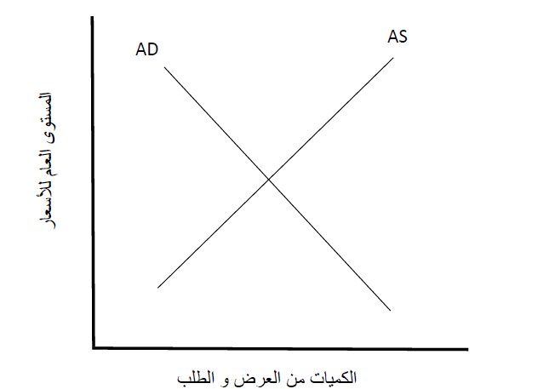
شكل توازن السوق –أي سوق- وفق التحليل الكلاسيكي

Slide 9
النقود
محايده وأن الوظيفة الأساسية لها أنها أداة للتبادل، فلا يمكن أن يكون
هناك طلب علي النقود للإحتفاظ بها لذاتها
وتعتبر متطابقة فيشر من الأسس الهامة للتحليل النقدي الكلاسيكي حيث يري "فيشر"
أن كمية النقود المتداولة فى الإقتصاد خلال فترة ومنية معينه لابد وأن تتساوي مع
القمية النقدية للسلع والخدمات المتداولة خلال تلك الفترة، ويري الكلاسيك أن الطلب علي النقود يتحدد وفقاً لما تشتريه تلك النقود من السلع والخدمات
-

Slide 10
وقد أفترض الكلاسيك ثبات كلاً من سرعة دوران النقود وحجم السلع المتبادلة فى السوق )نظراً لإفتراض التوظف الكامل(، وبذلك فإن المستوي العام للأسعار يتناسب طردياً مع كمية النقود المعروضة،
ووفقاً للكلاسيك فإن مضاعفة كمية النقود المعروضة يترتب عليه مضاعفة المستوي العام للأسعار

Slide 11
معادلة التبادل ؟
كمية النقود *سرعة دورانها = مستوي الأسعار*حجم الانتاج
ن * س= ث * ك
ن= ك\س * ث
ل\س هو معامل التفضيل النقدي

Slide 12
لكن سرعة دوران النقود غير ثابتة في الواقع فهي تتغير حسب حالة الاقتصاد وبسبب التفضيل النقدي

Slide 13
الطلب الكلي ؟
يمثل الطلب الكلى العلاقة العكسية بين الكمية المطلوبة والسعر بإفتراض ثبات كمية النقود وسرعة دورانها، حيث نجد أن التوازن الكلي يتحقق بتساوي العرض الكلي والطلب الكلي كما فى الشكل

Slide 14
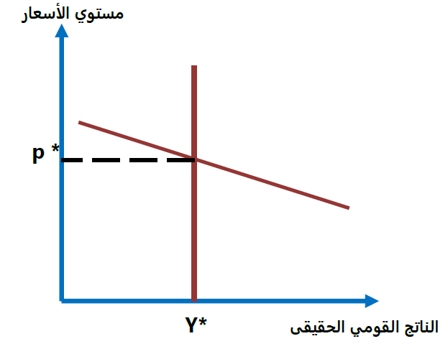

Slide 15
سعر الفائدة كفيل بإعادة التوازن بين الدخل والإستثمار من خلال تأثيره الطردي علي الإدخارحيث أن سعر الفائدة هو مكافأه الإدخار
كما أن لسعر الفائدة تأثير عكسي أو سلبي علي الاستثمار
- رفض الكلاسيك ما يقال علي أن الإدخار سوف يؤدي إلى حدوث قصور في الإنفاق وبالتالي حدوث بطالة، فهم ينظرون إلى الإدخار علي أنه صورة أخري من صور الإنفاق المؤجل في صورة شراء سلع الإستثمار وحجتهم فى ذلك أن كل جنيه يدخر بواسطة القطاع العائلي سوف يستثمر بواسطة رجال الأعمال

Slide 16
مرونة سعر الفائدة تؤدي إلى التعادل التلقائي بين الإدخار والإستثمار وهو ما يساعده علي تحقيق "قانون ساي” حيث أن عدد المشروعات الإستثمارية المربحة سيزداد مع إنخفاض سعر الفائدة

Slide 17
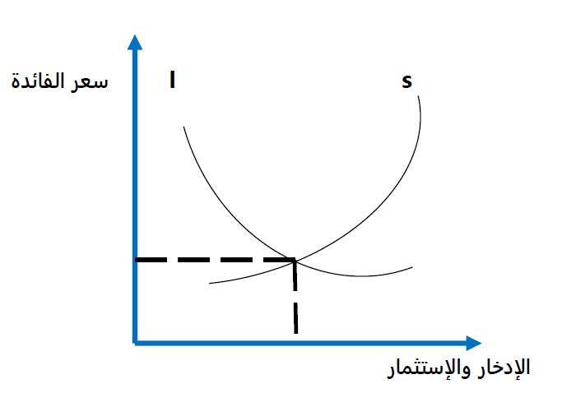

Slide 18
سوق العمل
عرض العمل يتحدد وفقا للتعادل بين الأجر الحقيقي والمشقة الحدية للعمل، وأن مرونة الأجور تعني أن قوة السوق تدفع بالأجور إلى الإنخفاض إلى أن يتم أستخدام جميع المتعطلين عن العمل

Slide 19
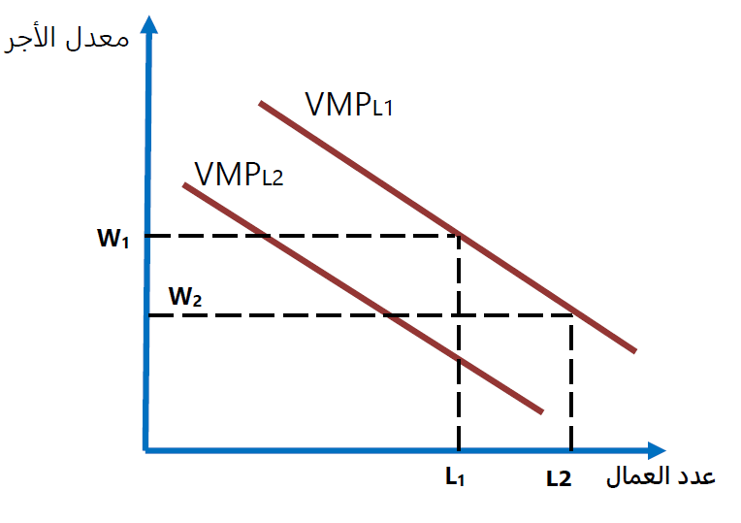

Slide 20
بمعني
أنه إذا كان عدد العمال الباحثين عن العمل هو 1L و كان الأجر المطلوب هو W1
، فى حين أن قيمة الناتج الحدي لهؤلاء العمال هي VMP
فإن هذا البطالة ستدفع العاطلين إلى L1 L عدد العمال المتعطلين عن العمل يكون 2
ويلتحق جميع W البحث عن عمل بأجر فتندفع الأجور إلى أسفل أى إلي المستوي 2
ليتم توظيف العاطلين عن العمل بسوق العمل عند هذا المستوي الأقل من الأجر

Slide 21
البطالة والتوظف الكامل في الفكر الكلاسيكي
التوظف الكامل يعني أن كل شخص قادر وراغب وباحث عن العمل لابد أن يلتحق بعمل عند مستوي الأجر السائد في السوق
وبالتالي لاتوجد بطالة إجبارية أبداً وإن وجدت فهي بطالة إختيارية أو إحتكاكية ( مؤقتة) مثل البطالة الموسمية في نهاية مواسم الحصاد أو الاحتكاكية بسبب الجهل بالفرص التي يقدمها السوق أو توقف خطوط الانتاج

Slide 22
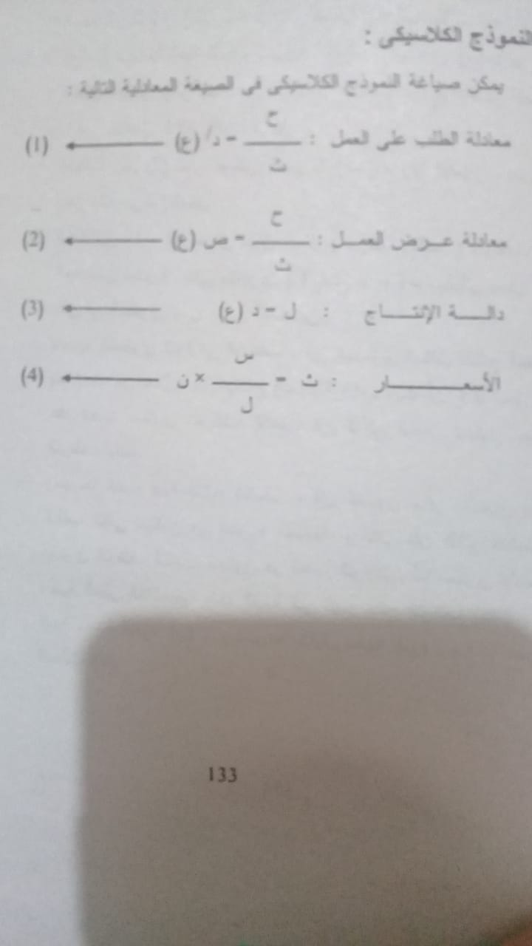

Slide 23
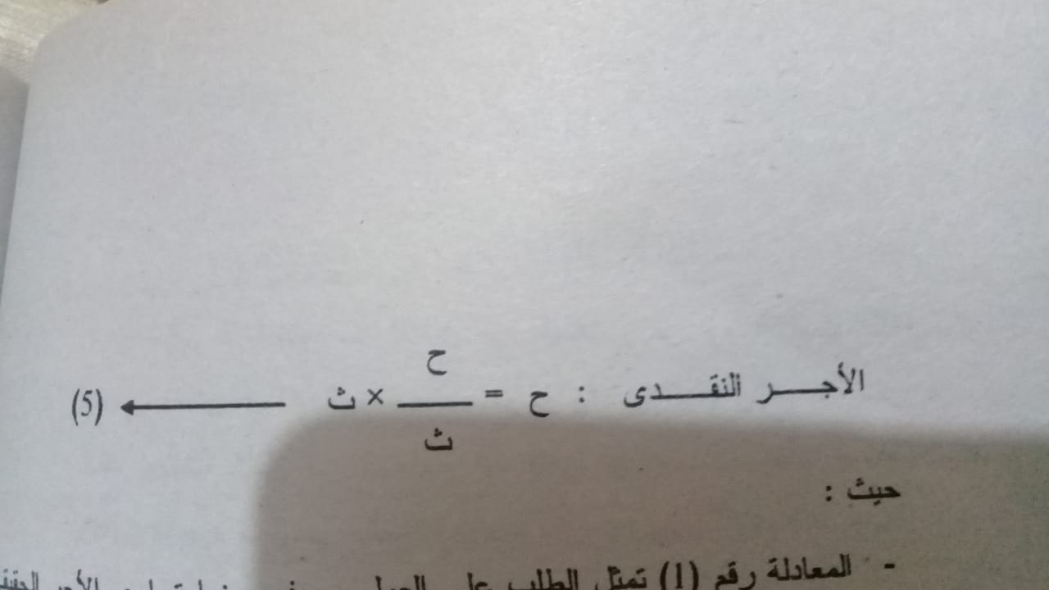

Slide 24
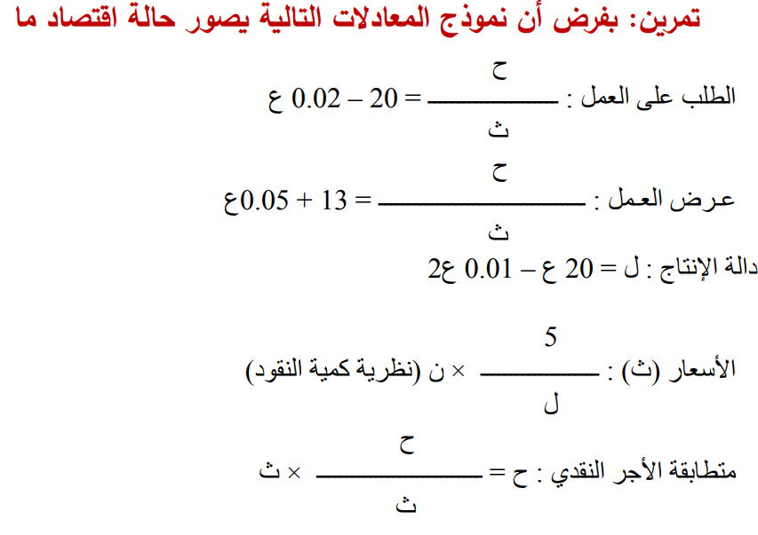
وعرض النقود ن= 546 المطلوب: أوجد 1. مستوى التوظف التوازني 2- مستوى الناتج التوازني 3- الأجر الحقيقي 4- الاجر النقدي 5- مستوى الاسعار

Slide 25
الحل (رقم 1)
مستوى التوظف التوازني
شرط التوازن (الطلب على العمل = عرض العمل)
20- 0.02 ع = 13 + 0.05 ع
20 – 13 = 0.02 ع + 0.05 ع
7 = 0.07 ع
ع = 7/ 0.07
ع = 100

Slide 26
الحل (رقم 2)
مستوى الناتج التوازني
باستخدام دالـة الإنتاج، ل = 20 ع – 0.01 ع²
بالتعويض عن قيمة ع =100، نجـد أن
ل = 20 ع – 0.01 ع²
ل = 20 (100) – 0.01 (100)²
^{ل = 2000 – 100}
وبالتالي مستوي الناتج التوازني = 1900

Slide 27
حل رقم (3)
الأجر الحقيقي (ح/ث)
بالتعويض بقيمة ع في أي معادلة سواء عرض العمل، أو الطلب على العمل
(ح/ث)= 13 + 0.05 ع
(ح/ث) = 13 + 0.05 (100)
الاجر الحقيقي = 18

Slide 28
حل رقم (4)
مستوى الاسعار
مستوى الاسعار = (س ÷ ل) * ن
بفرض أن سرعة تداول النقود س =5 ، وعرض النقود ن= 546
مستوى الاسعار= (5 ÷ 1900) * 546
اذا مستوى الاسعار = 1.4

Slide 29
حل رقم (5)
الأجر النقدي
حيث أن الأجر الحقيقي ومستوى الأسعار، تم ايجادهما، فيمكن استخدام المعادلة (5) لتحديد الأجر النقدي كما يلي:
الأجر النقدي = ( ح ÷ ث) ث
= 18 x 1.4
الأجر النقدي = 25.2

Slide 30
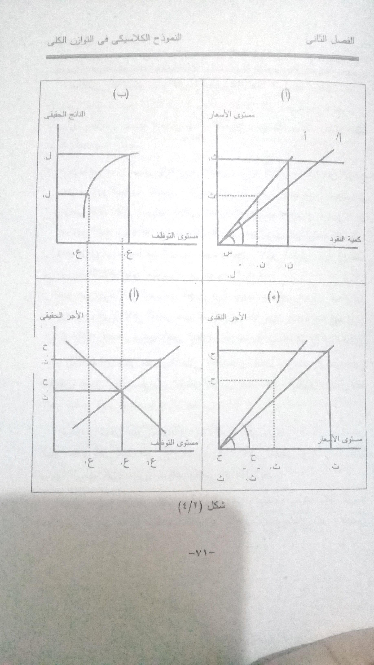

Slide 31
الانفصام الكلاسيكي ؟
الاقتصاد يتكون من قطاعين حقيقي ونقدي يتكون الاقتصاد الحقيقي من متغيرات حقيقية مثل الدخل والتوظف والأجر الحقيقي
الاقتصاد النقدي يتكون من متغيرات نقدية مثل الأجر النقدي والأسعار
وفي حين يؤثر أي تغير يحدث في متغيرات القطاع الحقيقي فإنها تؤثر في القطاع النقدي فإن العكس ليس صحيحاً

Slide 32
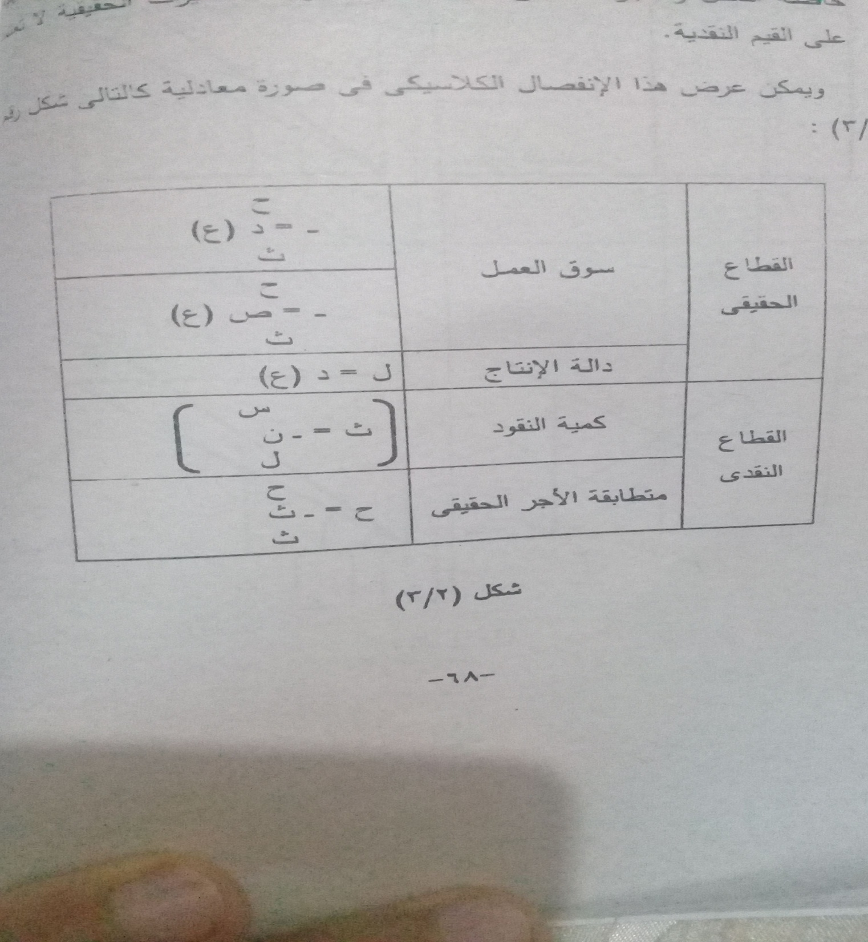

Slide 33
التفسير الكلاسيكي لسعر الفائدة
يطلق البعض علي النظرية الكلاسيكية في سعر الفائدة النظرية الواقعية لانها تفسرها بالاعتماد علي عوامل موضوعية أو واقعية مثل ( إنتاجية رأس المال والدخل والثروة وهناك عدد من الأراء التي تفسر سعر الفائدة كعامل أو كعنصر مسؤول عن تحقيق التوازن بين طلب الاستثمار و عرض الادخار

Slide 34
ما هي العلاقة بين سعر الفائدة والادخار والاستثمار ؟
مارشال : سعر الفائدة هو ثمن استخدام رأس المال في أي سوق ويتحقق التوازن عند تعادل الطلب الكلي لرأس المال بهذا السعر مع العرض الكلي لرأس المال بنفس السعر
كاسيل : الاستثمار هو طلب الانتظار والادخار هو عرض الانتظار وسعر الفائدة هو المعادل بين الطرفين
كارفير : سعر الفائدة هو الذي يحقق التوازن بين الانتاجية الحدية لرأس المال والتضحية الحدية الناتجة عن الانتظار

Slide 35
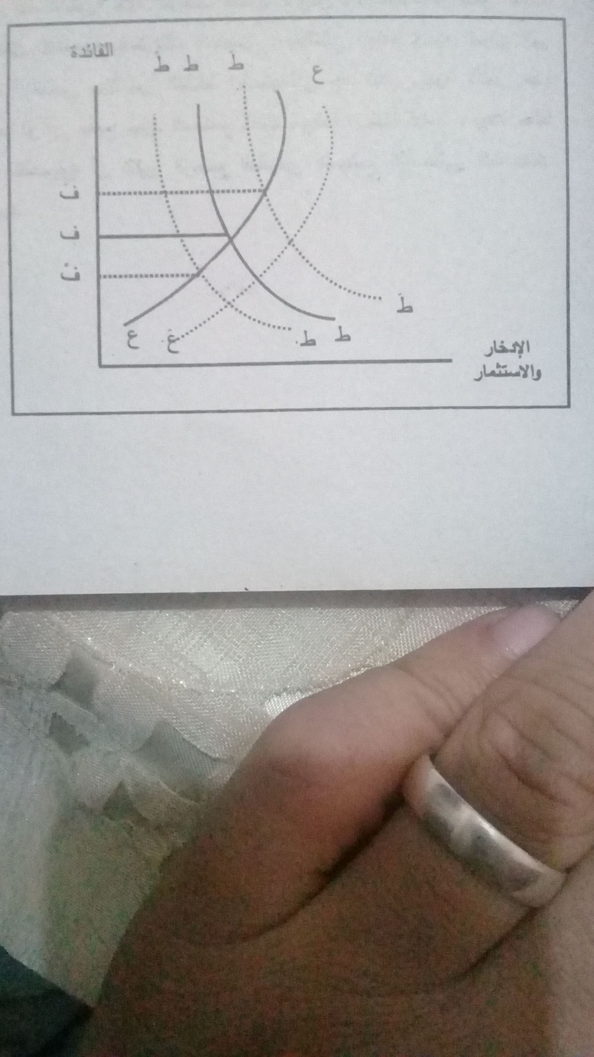

Slide 36
نقد النظرية الكلاسيكية

Slide 37
يُمكن نقد النظرية الكلاسيكية بشكلٍ بنيوي أي من ناحية الفروض التي بُنيت عليها علي النحو التالي
1- فرض التوظف الكامل
ليس بالضرورة أبداً أن يكون التوظف الكامل هو الوضع الطبيعي للمجتمع الرأسمالي كما يعتقد الكلاسيك

Slide 38
2- فرض أن سعر الفائدة هو أداة تحويل الانفاق من أستهلاكي إلي إدخاري
وفقا للكلاسيك فإن سعر الفائدة هو مقابل التضحية بالاستهلاك في الوقت الحاضر وبالتالي إعادة توجيه الموارد للنشاط الانتاجي بدلا من الاستهلاكي
وحتي لو إفترضنا صحة هذا الطرح فإنه لا يُمكن إوهمال أو إنكار حقيقة أثر خفض أو تراجع وإنكماش الاستهلاك علي الطلب الكلي حيث أن تراجع الطلب علي الاستهلاك يؤدي إلي خفض أرباح المنتجين وهو ما يؤدي إلي ضعف الحافز علي الاستثمار

Slide 39
3- سعر الفائدة هو المحدد الرئيسي للادخار حيث توجد بينهما علاقة طردية
ليس من المعقول تحديد مستوي الادخار بالاعتماد فقط علي سعر الفائدة بدون معرفة مستوي الدخل الذي يولد هذا الادخار أساساً ، فما العبرة من ارتفاع سعر الفائدة كعامل مؤثر لجذب الاستثمار والدخل ضعيف أصلا

Slide 40
4- سعر الفائدة هو الذي يحقق التوازن بين الادخار والاستثمار
وواقعياً المسئول عن هذا التوازن هو الدخل وليس التغير في سعر الفائدة

Slide 41
5- عدم واقعية بعض الفروض الأخري مثل:
شروط المنافسة التامة ( الكاملة)
- العلم الكامل بأحوال السوق
- صفرية تكلفة النقل
مرونة الأجور وعرض العمل بشكل كبير بحيث يقبلون بأي أجر كشرط للتوظف وكأنه لا توجد تشريعات تحدد الحد الأدني للأجور أو ليس هناك نقابات عمالية تطالب بتحسين وضع العمال

Slide 42
شكرا جزيلا لكم
خالص تمنياتي بالتوفيق

